Slide 1
السّمنة و الزّيادة المفرطة في الوزن
عمل: جنى المومني وتيا البيروتي

Slide 2
01
تعريف السمنة

Slide 3
السمنة هي زيادة هائلة من الدهون في جسم الإنسان. هذا قد يسبب إلى أمراض عديدة مثل السرطان والسكري.

Slide 4
02
أسباب السمنة

Slide 5
عدم ممارسة الرياضة
1
6
نظام غدائي غير صحي
بعض الأدوية
2
5
الحمل
اضطراب النوم
3
4
الوصول إلى سن الشيخوخة

Slide 6
03
لماذا السمنة مشكلة؟

Slide 7
ارتفاع ضغط الدم
ضيق في التنفس
أمراض القلب
السكري النوع الثاني

Slide 8
04
كيف تؤثر السمنة على نفسية الشخص وحياته الاجتماعية؟

Slide 9
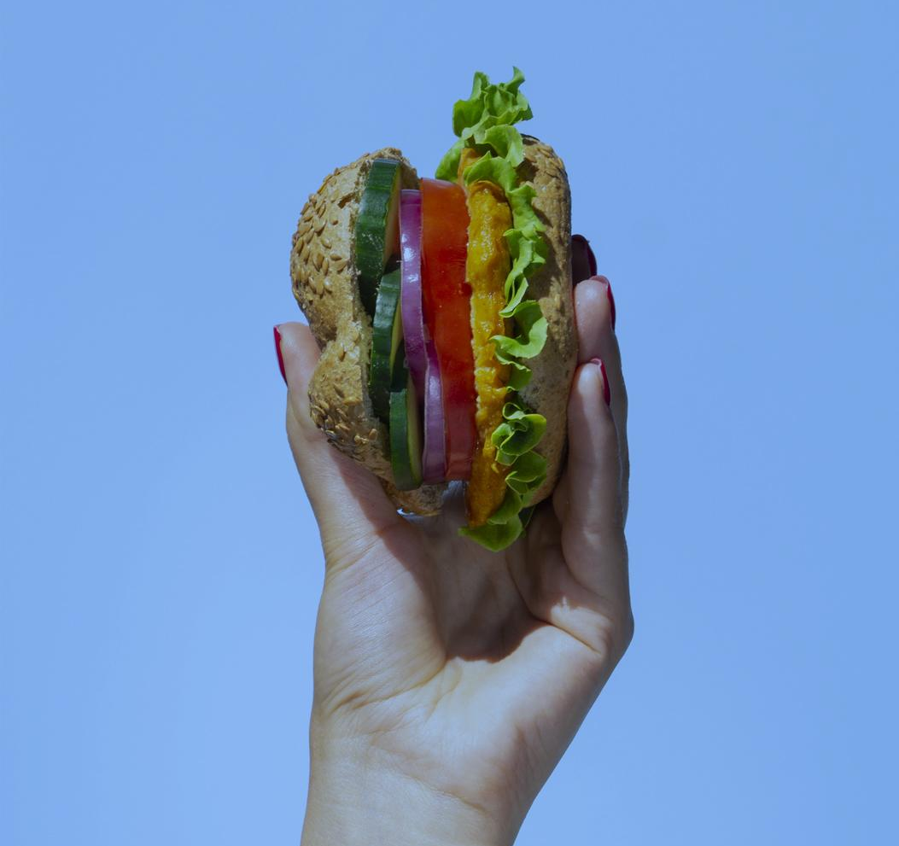
عدم الإعجاب بشكل الجسد
قلة احترام الذات
مشاجرات في الزواج
صعوبات في الحياة الاجتماعية

Slide 10
05
إن السمنة مشكلة اجتماعية في الأردن!

Slide 11
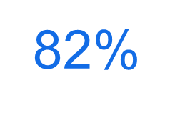
هل تعلم أن الأردن من أكثر الدول في العالم من حيث معدلات السمنة؟
80%

Slide 12
06
ما هي أسباب السمنة تحديدًا؟

Slide 13
أخصائيو التغذية يعتقدون أن هناك 3 أسباب رئيسية لسمنة وزيادة الوزن في الأردن.
مشاكل في الغدد مثل الغدة الدرقية
الأكل بكميات كبيرة
قلة الحركة وممارسة الرياضة

Slide 14
07
ما هو علاج السمنة في الأردن؟

Slide 15
تحسين النمط الغذائي
ممارسة الرياضة
إيجاد جذر المشكلة
العمليات الجراحية

Slide 16
08
الخبر الصحفي

Slide 17
صحتي سلاحي
أقامت مستشفى الأردن بمحاضرة في عمان عن السمنة ولماذا هي مشكلة في الأردن. شاور الطبيب مع الجمهور الذين يعانون من السمنة عن تأثير السمنة في حياتهم وعلى نفسيتهم. وقد ناقش أحد الحاضرين سمير حداد، أن في مرحلة الطفولة قد واجه التنمر من قبل زملائه في المدرسة وهذا سبب إلى العديد من المشاكل النفسية. أجاب الطبيب أن هذه من أكثر الحالات التي تواجهه كدكتور وشرح الحلول المتوفرة في الأردن. دعا الطبيب أن الجميع يجب أن يفكر بصحته قبل الأكل الغير صحي ووجهه الجمهور إلى تزويد الرياضة وأكل الطعام بتعادل. الصحة أثمن شيء في الحياة!

Slide 18
09
رأينا

Slide 19
نحن علينا أن نقوم كشعب أردني وطلاب المدرسة الأرثودوكسية بتوعية الناس عن السمنة ونساعد كل شخص يعاني من مشكلة نفسية أو جسدية أو اجتماعية بسبب زيادة الوزن. كما يجب توعية هذا الجيل والأجيال القادمة عن التعامل الصحيح مع الذين يعانون من السمنة وتجنب التنمر والكلام المجرح.

Slide 20
المصادر
https://www.mayoclinic.org/ar/diseases-conditions/obesity/symptoms-causes/syc-20375742
https://www.moh.gov.sa/awarenessplateform/ChronicDisease/Pages/Obesity.aspx#:~:text=%D8%A8%D8%AF%D8%A7%D9%8A%D8%A9%20%D9%8A%D9%85%D9%83%D9%86%D9%86%D8%A7%20%D8%AA%D8%B9%D8%B1%D9%8A%D9%81%20%D8%A7%D9%84%D8%B3%D9%85%D9%86%D8%A9%20%D8%B9%D9%84%D9%89,%D8%A7%D9%84%D8%AC%D8%B3%D9%85%20%D9%88%D8%A7%D9%84%D8%B3%D8%B9%D8%B1%D8%A7%D8%AA%20%D8%A7%D9%84%D8%AD%D8%B1%D8%A7%D8%B1%D9%8A%D8%A9%20%D8%A7%D9%84%D8%AA%D9%8A%20%D9%8A%D8%AD%D8%B1%D9%82%D9%87%D8%A7

Slide 21
https://www.aljazeera.net/health/2021/11/8/%D9%85%D8%A7-%D9%87%D9%88-%D9%85%D8%B1%D8%B6-%D8%A7%D9%84%D8%B3%D9%85%D9%86%D8%A9%D8%9F-%D9%88%D9%85%D8%A7-%D8%A2%D8%AB%D8%A7%D8%B1%D9%87-%D8%A7%D9%84%D8%B5%D8%AD%D9%8A%D8%A9
https://www.aljazeera.net/health/2012/6/12/%D8%A7%D9%84%D8%B3%D9%85%D9%86%D8%A9-%D8%AA%D9%83%D9%84%D9%81-%D8%A7%D9%84%D8%A3%D8%B1%D8%AF%D9%86-900-%D9%85%D9%84%D9%8A%D9%88%D9%86-%D8%AF%D9%88%D9%84%D8%A7%D8%B1-%D8%B3%D9%86%D9%88%D9%8A%D8%A7

Slide 22
https://www.addustour.com/articles/940094-%D8%A7%D9%84%D8%A3%D8%B1%D8%AF%D9%86%D9%8A%D9%88%D9%86-%D8%B6%D9%85%D9%86-%D9%82%D8%A7%D8%A6%D9%85%D8%A9-%D8%A7%D9%84%D8%B4%D8%B9%D9%88%D8%A8-%D8%A7%D9%84%D8%A3%D8%B9%D9%84%D9%89-%D9%81%D9%8A-%D9%86%D8%B3%D8%A8%D8%A9-%D8%A7%D9%84%D8%B3%D9%85%D9%86%D8%A9
https://mawdoo3.com/%D8%B9%D9%84%D8%A7%D8%AC_%D8%A7%D9%84%D8%B3%D9%85%D9%86%D8%A9_%D9%81%D9%8A_%D8%A7%D9%84%D8%A7%D8%B1%D8%AF%D9%86

Slide 23
شكرًا

